Slide 1

Мини-музей
«В гостях у сказки»
йцукенгшщзхъфывапролджэячсмитьбюитьбюйцукенгшщзхъфывапролджэячсмитьбюйцукенгшщзхъфывапролджэячсмитьбюйцукенгшщзхъфывапролджэячсмитьбюйцукенгшщзхъфывапролджэячсмитьбюйцукенгшщзхъфывапролджэячсмитьбюйцукенгшщзхъфывапролджэячсмитьбюйцукенгшщзхъфывапролджмиэячсмитьбюйцукенгшщзхъфывапролджэячсмитьбюйцукенгшщзхъфывапролджэячсмитьбюйцукенгшщзхъфывапролджэячсмитьбюйцукенгшщзхъфывапролджэячсмитьбюйцукенгшщзх
« В гостях у сказки»
ГРУППА «КРАБИКИ» вторая младшая»

Slide 2
Информационная карта проекта
Педагогический проект
Мини-музей «В гостях у сказки»
Авторы проекта: Новикова Ю.В. и Хочберова О.В.
Долгосрочный проект 1 год
Тип проекта: по количеству участников– групповой;
По содержанию – интегративный;
По доминирующему виду деятельности – творческий, ролево-игровой.
Участники проекта: родители, дети, педагоги, музыкальный руководитель, инструктор по физкультуре.
Возраст детей:3-4 года.

Slide 3
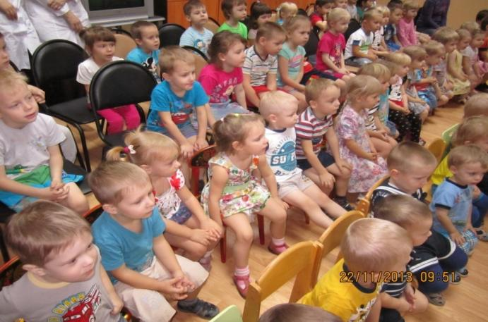
Проблема, значимая для детей, на решение которой направлен проект:
Актуальность темы: сказка рассказывает нам о чрезвычайно важном в жизни, она учит нас быть добрыми и справедливыми, противостоять злу, презирать хитрецов и льстецов, ненавидеть злодеев, врагов. Она утверждает народные принципы жизни: честность, преданность, смелость, коллективизм.

Slide 4
Цель проекта:
-приобщение к словесному искусству; формирование интереса к потребности в чтении.
Задачи:
Для детей:
- ознакомить детей с фольклором;
-способствовать развитию речи, расширению кругозора, любознательности;
- развивать творческое мышление;
- формировать представление о музее;
- воспитывать любовь к сказке;
- формировать самостоятельно анализировать полученные знания;
Для педагогов:
- обогащать воспитательно - образовательное пространство новыми формами;
- налаживать конструктивное взаимодействие с семьями воспитанников.

Slide 5
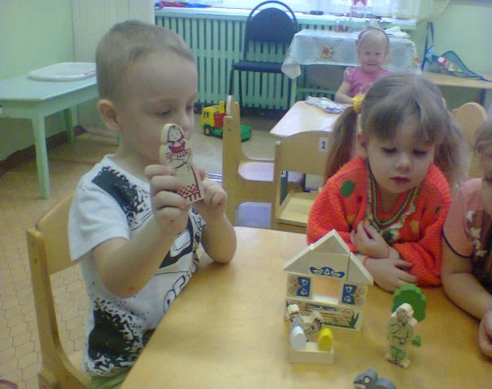
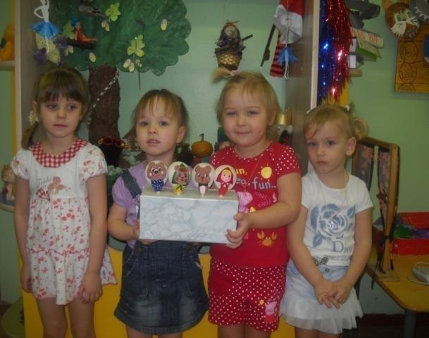
Форма проведения итогового мероприятия
-Детско- родительское театрализованное развлечение.
Итоговое мероприятие- «Поляна сказок»
Ожидаемые результаты по проекту
- дети знают много сказок, «Курочка ряба», «Три медведя», «Репка» и другие, принимают активное участие в играх: настольный театр, ложковый. Знают характеры и поступки героев;

Slide 6
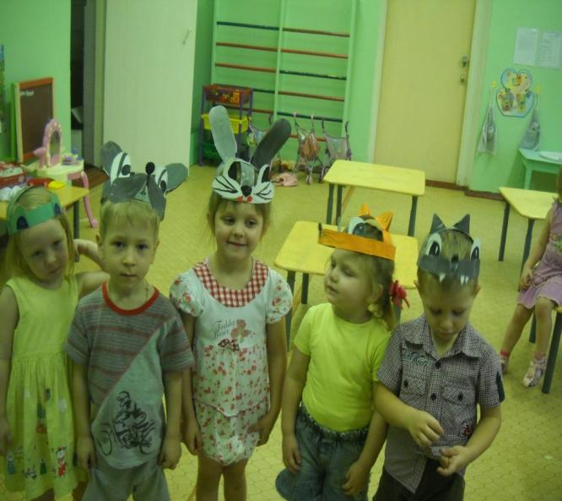
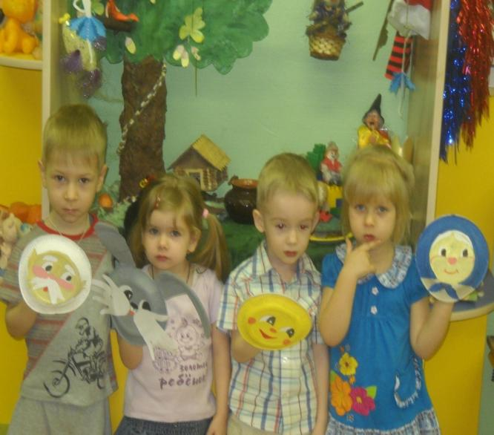
Принимают активное участи в драматизации сказок, например, «Теремок», «Колобок» и другие

Slide 7
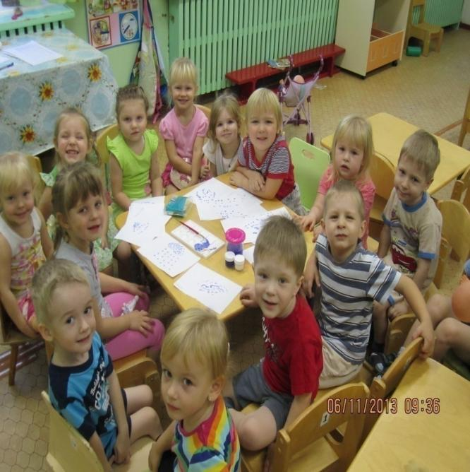
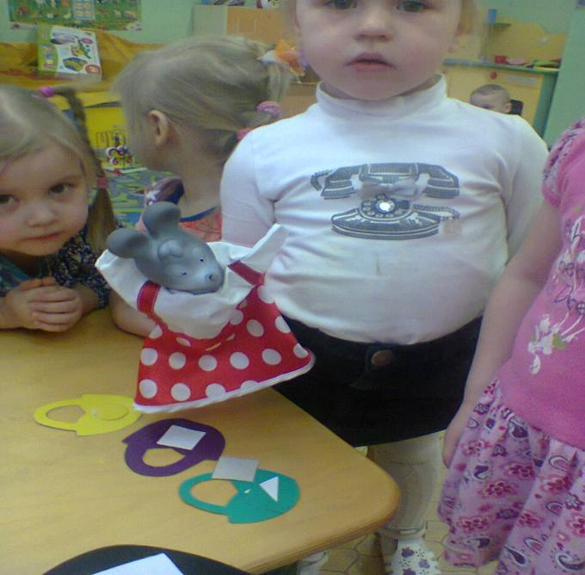
Рисуют, лепят, играют в дидактические игры, например, «Теремок».Помоги мышке открыть замок.

Slide 8
Формы и методы реализации проекта по образовательным областям
Чтение художественной литературы | - рассказывание сказок; - чтение стихов, потешек; - пение песенок; - инсценировка сказок совместно с воспитателем.
Социализация | - дидактическая игра- лото; - сюжетно- ролевые игры в театре; - игра волшебная палочка; - строительная игра «теремок» - просмотр мультфильмов, диафильмов
Здоровье и физическая культура | - комплекс утренней гимнастики «Хомка-хомячок», «Курочки», «Ветерок»; - подвижные игры «У медведя во бору», «Лошадки» - про продукты полезные – не полезные
Художественное творчество | - конструирование теремка, печки; - лепка колобок, волшебная палочка, снеговик; - рисование- деревья, снег, следы на снегу.
Познание | Формирование альбома с разнообразием животного мира - птицы: сова, курица, дятел, петух, снегирь - звери: лошадь, собака, кошка, лиса, олень
Музыка | - пение детских песенок; - разучивание танцевальных движений; Музыкальные произведения: -песня «Мамонтенка», «Песенка про Чебурашку»,«Два веселых гуся» - «Антошка»,«Бременские музыканты», «Барбарики»

Slide 9
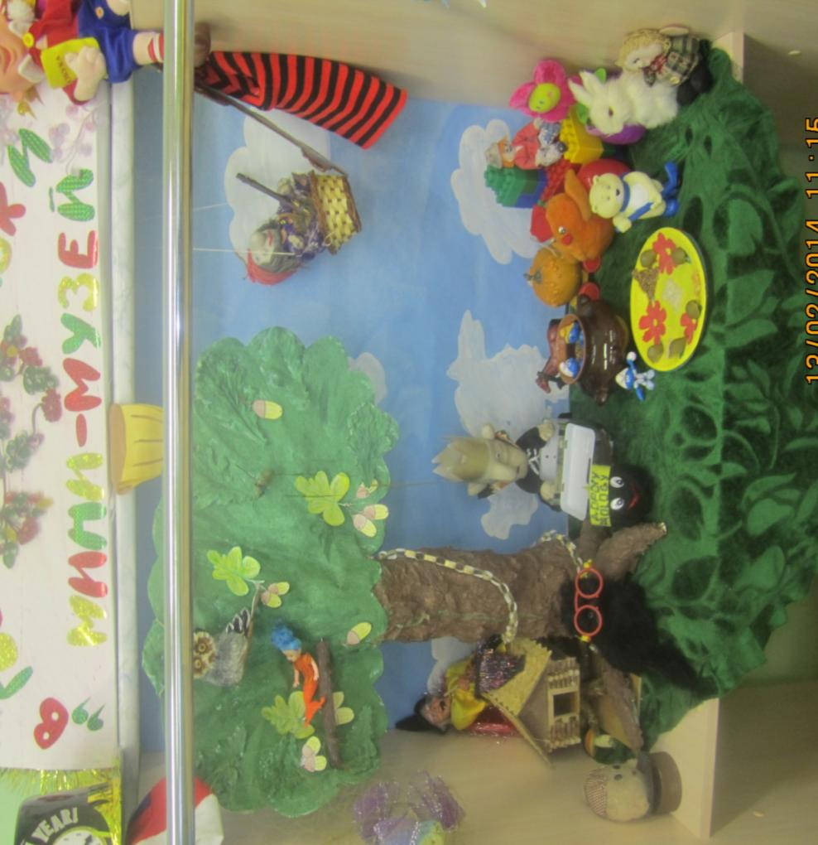
Итоги проекта
Центром мини музея является сказочный дуб, который охраняет ученый кот, символ ума и мудрости.

Slide 10
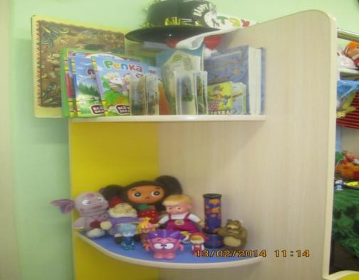
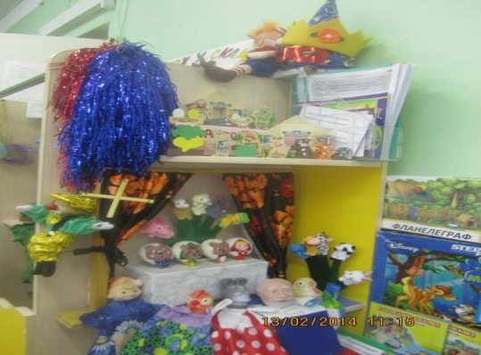
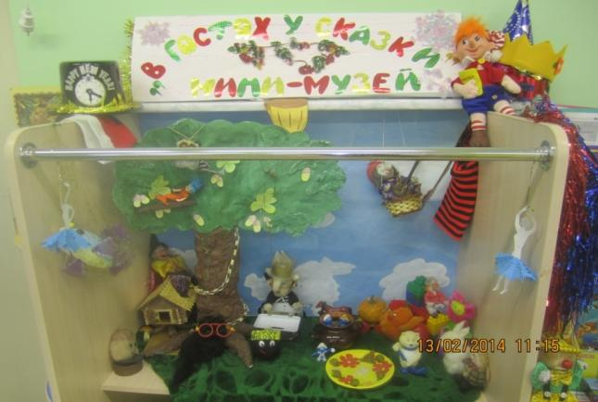
Мини музей состоит из трех разделов:
Волшебные предметы; волшебные сказки; театральный

Slide 11
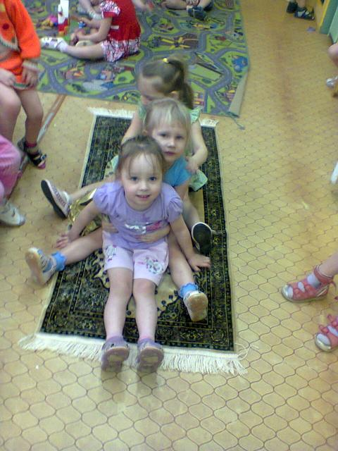
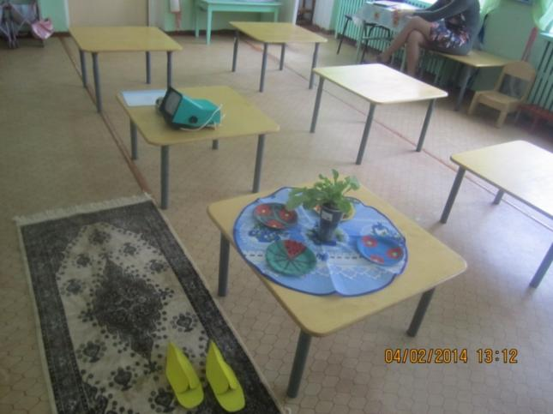
В музее можно прокатится на ковре- самолете, разложить скатерть- самобранку, пробежаться в волшебных туфлях маленького Мука

Slide 12
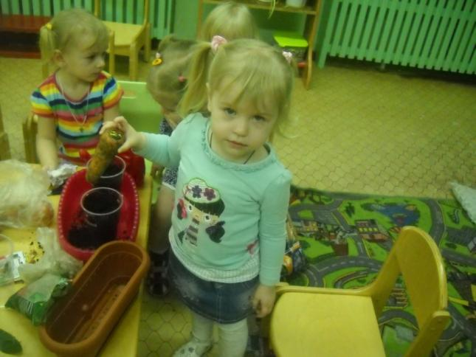
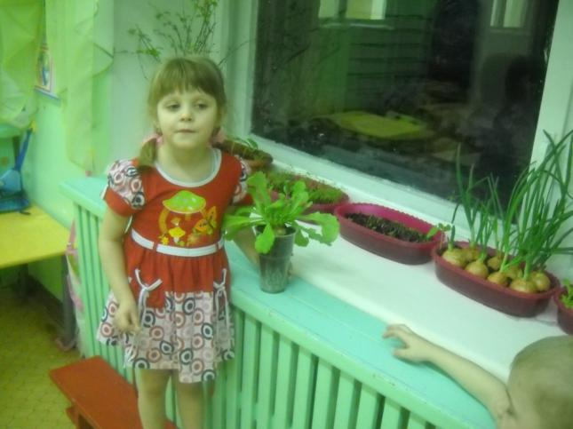
Вырастить репку

Slide 13
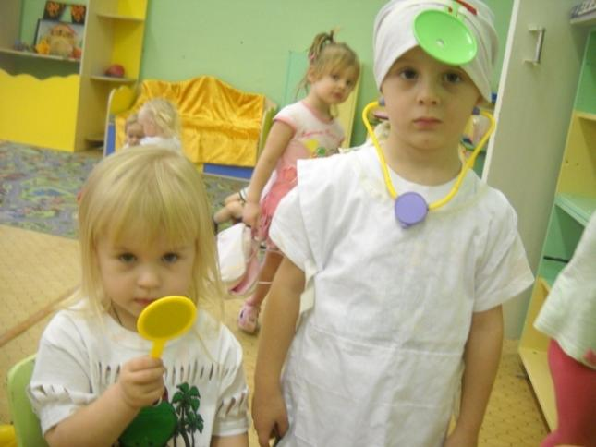
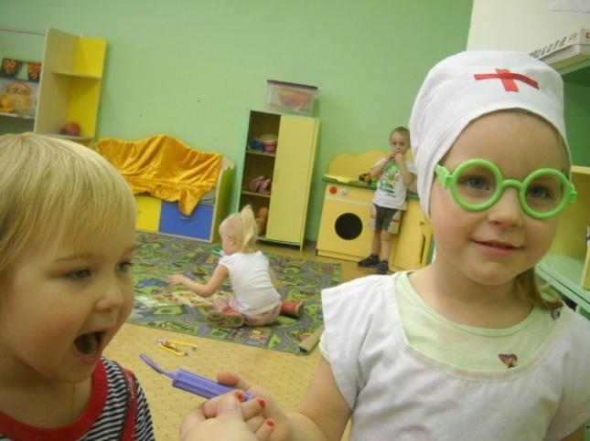
Поиграть в доктора Айболита

Slide 14
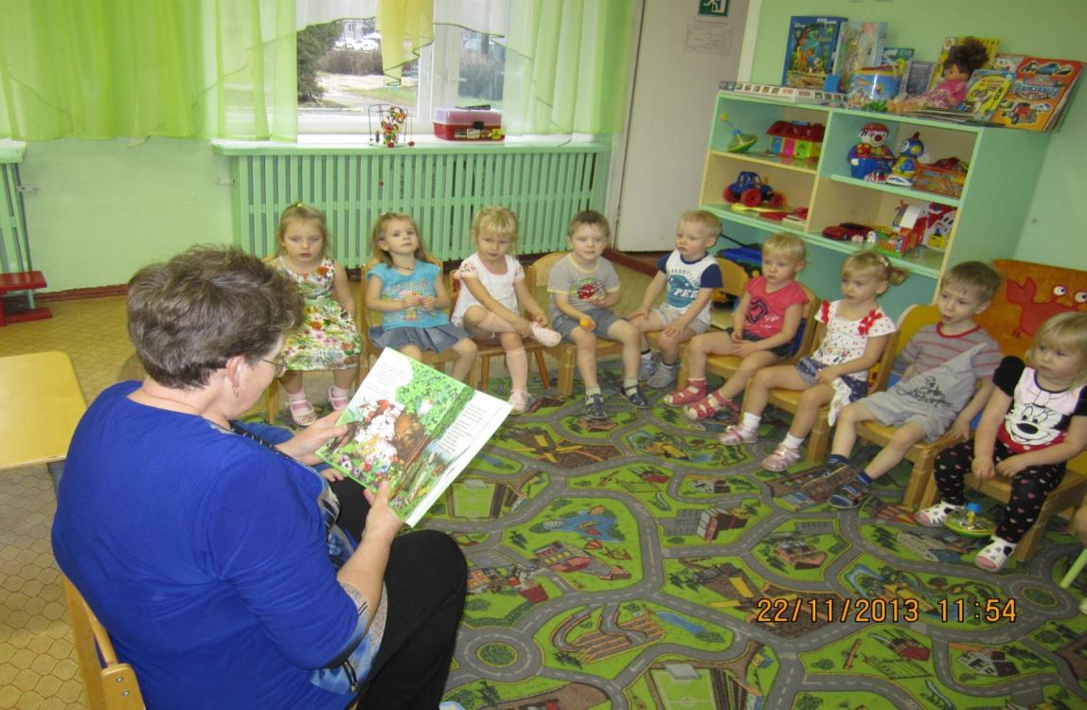
Почитать любимые сказки

Slide 15
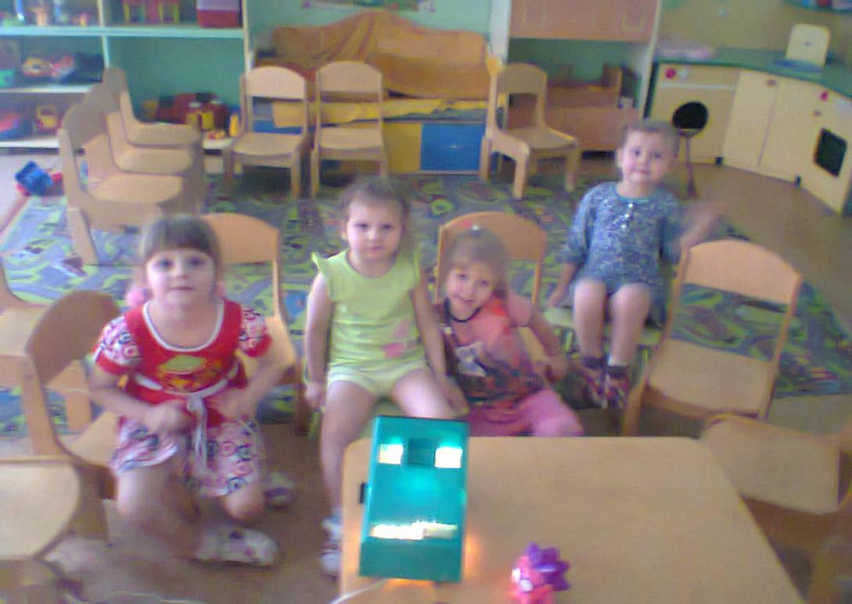
Просмотреть диафильмы

Slide 16
Наш музей получился таким интересным, познавательным и ярким, благодаря помощи детей, родителей и педагогов.
СПАСИБО ЗА ВНИМАНИЕ!

